Slide 1
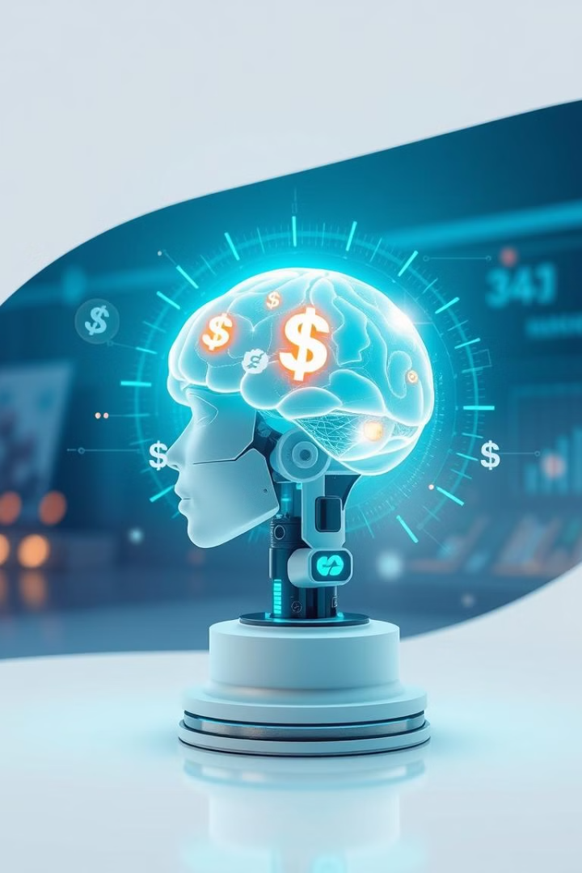
Государственное бюджетное профессиональное образовательное учреждение
Самарской области «Самарский социально-педагогический колледж»
Роль искусственного интеллекта в преподавании финансовой грамотности по специальности
44.02.01 Дошкольное образование
Преподаватель: Сидорова Алла Дмитриевна
Самара, 2024

Slide 2
Искусственный интеллект как инструмент индивидуального обучения
Искусственный интеллект может адаптировать процесс обучения к индивидуальным потребностям обучающегося, анализируя его знания и выявляя пробелы. Он может создавать индивидуальные траектории обучения,
компенсируя недостающие знания и развивая навыки
Анализ данных
Индивидуализация обучения
Сбор информации о студенте через анкеты позволяет определить сильные и слабые стороны
ИИ создает индивидуальные учебные планы, учитывая характеристики обучающегося

Slide 3
Преимущества ИИ при обучении финансовой грамотности
Искусственный интеллект способен моделировать реальные финансовые ситуации, предлагая студентам практические примеры и погружая их в реальные сценарии. Он также ускоряет процесс обучения за счет автоматизации задач
Моделирование реальных ситуаций
Повышение скорости обучения
Искусственный интеллект создает реалистичные сценарии, помогающие обучающимся понять финансовые процессы
Искусственный интеллект автоматизирует задачи, сокращая время на обучение и увеличивая производительность

Slide 4
Проблемы и ограничения
Несмотря на огромный потенциал искусственного интеллекта в финансовом образовании, существуют и определенные ограничения
Автоматизация
1
Искусственный интеллект автоматизирует многие образовательные процессы
Автономность
2
Полная автономность обучения с минимизацией роли преподавателя
Функциональность
3
ИИ ограничен своей функциональностью и алгоритмами

Slide 5
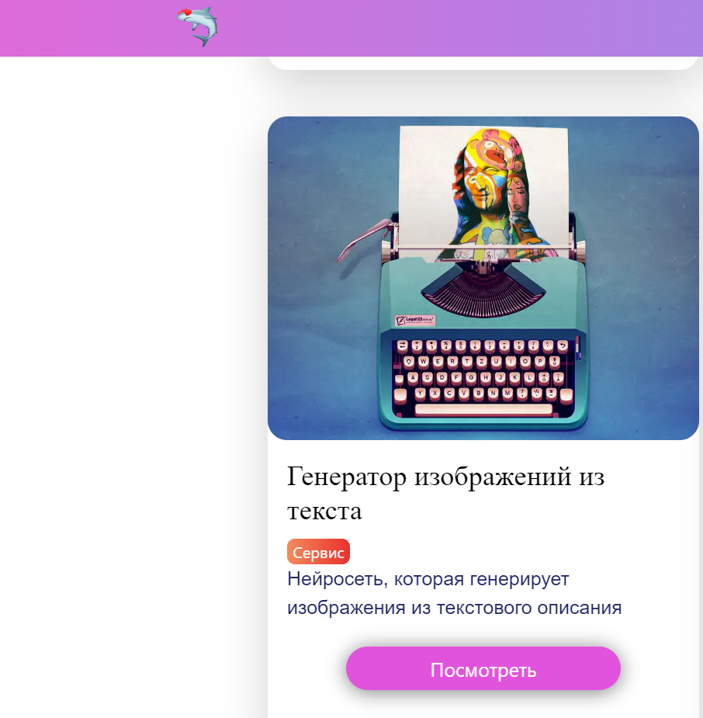
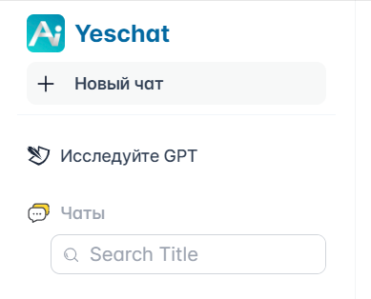
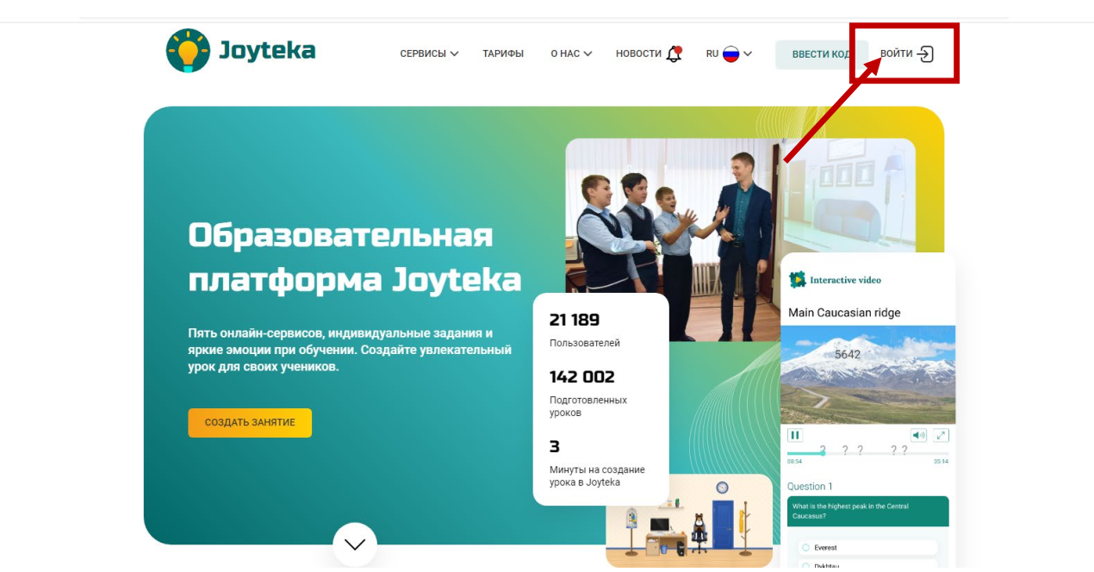
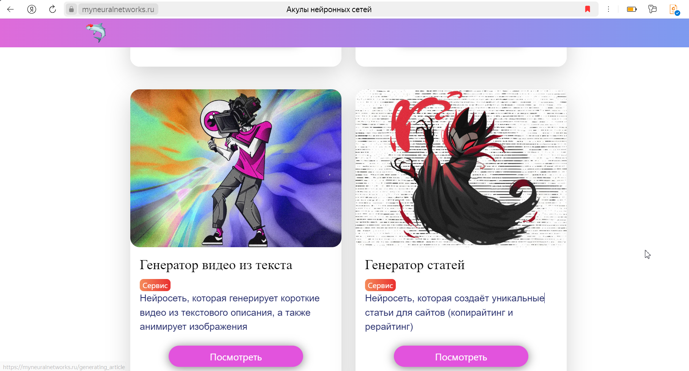
Практические примеры
Существуют уже разработанные платформы и сервисы, которые используют искусственный интеллект для обучения финансовой грамотности. Эти инструменты могут создавать видеоуроки, кейсы и тестовые задания
Акулы нейронных сетей
ЕС Чат
Joytekа
Сервис для создания видео-уроков
Платформа для создания кейсов и тестов
Платформа для создания уроков и квестов

Slide 6
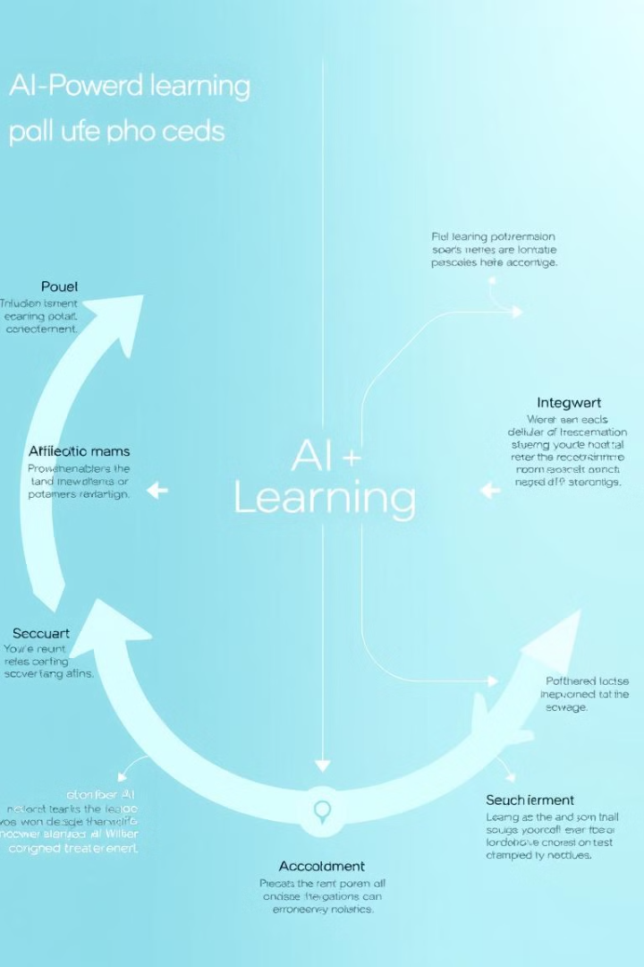
Направления внедрения ИИ
Внедрение искусственного интеллекта в финансовое образование студентов неэкономических специальностей предполагает реализацию нескольких актуальных направлений
Управление знаниями
Индивидуальный образовательный маршрут
Анализ данных через тестирования и анкеты
Построение индивидуальной траектории обучения
Отслеживание результатов
Погружение в содержание
Учет траекторий личного и профессионального развития
Углубление понимания через выявление предпочтений

Slide 7
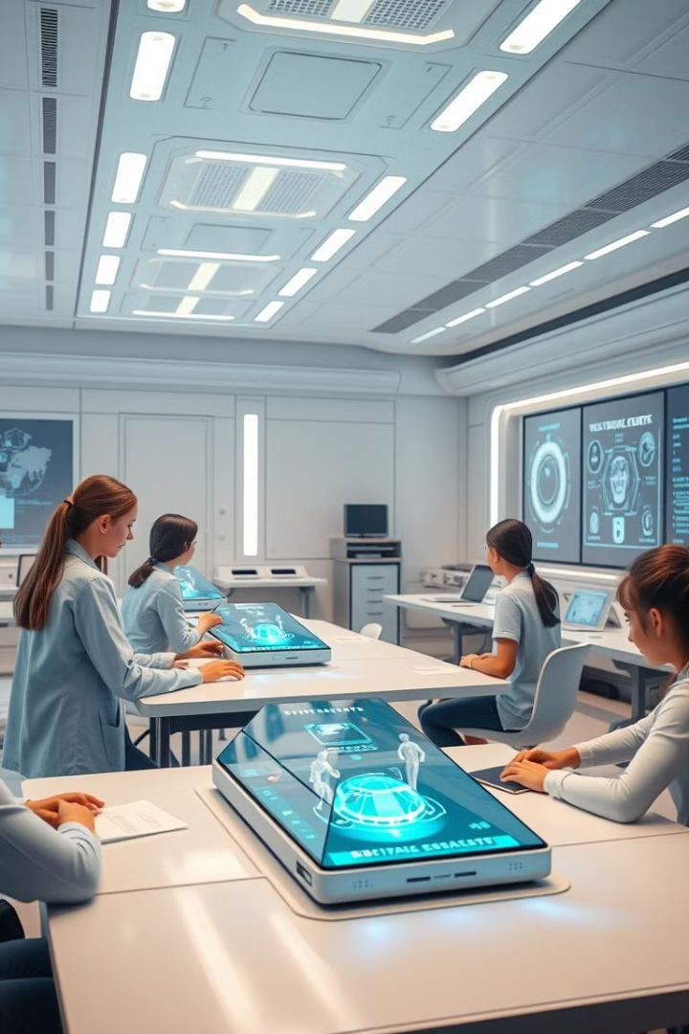
Будущее финансового образования
Искусственный интеллект может стать ключевым инструментом для повышения качества образования в будущем. Он способствует более эффективной организации обучения, улучшению результатов и расширению компетенций обучающихся
1
Повышение эффективности
Оптимизация образовательного процесса
2
Улучшение результатов
Повышение качества знаний и навыков
3
Расширение компетенций
Развитие новых способностей и знаний

Slide 8
Заключение
Внедрение искусственного интеллекта в процесс преподавания дисциплины Основы финансовой грамотности имеет огромный потенциал. ИИ может стать эффективным инструментом для индивидуализации обучения, повышения мотивации и достижения лучших результатов. Важно продолжать исследовать возможности и разрабатывать новые решения для оптимизации применения ИИ в образовании

Slide 9
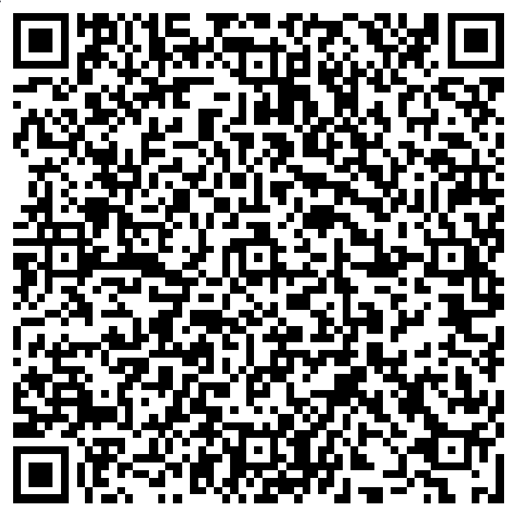
Благодарю за внимание!
Сидорова Алла Дмитриевна
(преподаватель ГБПОУ Самарской области «ССПК»)
all_sid@bk.ru
+79372110831

